Slide 1






PHÒNG GIÁO DỤC VÀ ĐÀO TẠO QUẬN GÒ VẤP
TRƯỜNG TIỂU HỌC LÊ HOÀN
TOÁN 5

Slide 2

Điền từ còn thiếu vào chỗ chấm
vận tốc
…(1)…
Muốn tính ta lấy chia cho thời gian.
quãng đường
…(2)…
v = s : t
*Công thức:
…(3)…

Slide 3

Thứ năm ngày 9 tháng 3 năm 2017
Toán
Quãng đường

Slide 4
Yêu cầu cần đạt
1. Biết tính quãng đường đi được của một chuyển động đều.
2. Nắm vững công thức, quy tắc tính quãng đường.
3. Vận dụng kiến thức giải đúng các bài tập.

Slide 5

Hoạt động 1
Hình thành cách tính quãng đường
Notes:
5

Slide 6
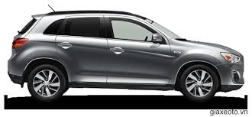
Bài toán 1: Một ô tô đi trong 4 giờ với vận tốc 42,5 km/giờ .Tính quãng đường đi được của ô tô ?
1 giờ
2 giờ
3 giờ
4 giờ
42,5 km
… km?
… km?
…km?
…km?

Slide 7
1/ Một ô tô đi trong 4 giờ với vận tốc 42,5 km/giờ. Tính quãng đường đi được của ô tô.
42,5km
? km
Bài giải
Quãng đường ô tô đi được là:
42,5 x 4 = 170 (km)
Đáp số: 170 km

Slide 8

Muốn tính quãng đường ta lấy vận tốc nhân với thời gian.
* Công thức
s = v x t

Slide 9

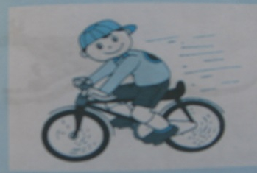
2/ Một người đi xe đạp với vận tốc 12km/giờ trong 2 giờ 30 phút. Tính quãng đường người đó đã đi được.
Bài giải
Tóm tắt:
v: 12 km/giờ
t: 2 giờ 30 phút
S: ……km
Đổi 2 giờ 30 phút = 2,5 giờ
Quãng đường người đó đã đi được là:
12 x 2,5 = 30 (km)
Đáp số: 30km

Slide 10


Hoạt động 2
Thực hành

Slide 11
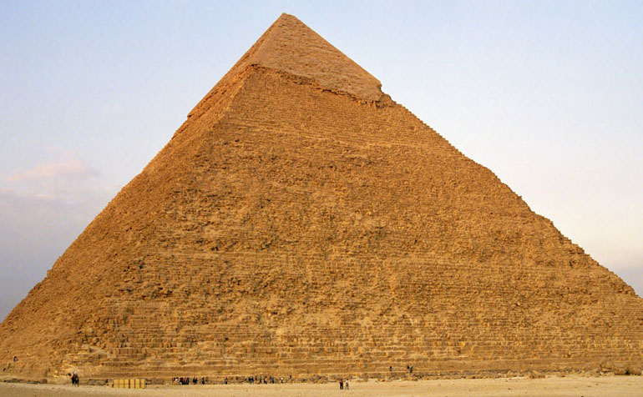
KHÁM PHÁ KIM TỰ THÁP
4
3
1
2

Slide 12
Bài tập 1 : Một ca nô đi với vận tốc 15,2 km/giờ . Tính quãng đường đi được của ca nô trong 3 giờ ?

Slide 13
Luyện tập :
Bài 1: Một ca nô đi với vận tốc 15,2 km/giờ. Tính quãng đường đi được của ca nô trong 3 giờ
Tóm tắt
t : 3 giờ
v : 15,2 km/giờ
s : ? km
Bài giải
Quãng đường ca nô đi được là:
15,2 x 3 = 45,6 (km)
Đáp số: 45,6 km

Slide 14
Bài tập 2 : Một người đi xe đạp trong 15 phút với vận tốc 12,6 km/giờ . Tính quãng đường đi được của người đó ?

Slide 15
Bài 2: Một người đi xe đạp trong 15 phút với vận tốc 12,6 km/giờ. Tính quãng đường đi được của người đó.
Tóm tắt
Bài giải
t : 15 phút
v : 12,6 km/giờ
s : ? km
Đổi: 15 phút = 0,25 giờ
Quãng đường đi được của người đó là:
12,6 x 0,25 = 3,15 (km)
Đáp số: 3,15 km

Slide 16
Bài tập 3/141 : Một xe máy đi từ A lúc 8 giờ 20 phút với vận tốc 42km/giờ , đến B lúc 11 giờ . Tính độ dài quãng đường AB?

Slide 17


Bài 3:
? km
A
B
8 giờ 20 phút
v = 42km/ giờ
11 giờ
Bài giải
Thời gian ô tô đi hết quãng đường AB là:
11 giờ - 8 giờ 20 phút = 2 giờ 40 phút
Đổi 2 giờ 40 phút = $\frac{8}{3}$ giờ
Quãng đường AB dài là:
42 x $\frac{8}{3}$ = 112 (km)
Đáp số: 112km

Slide 18

Hoạt động 3
CỦNG CỐ

Slide 19


Slide 20

1

Slide 21
5
8
3
7
4
2
6
9
0
10
1
Câu hỏi 1:
Công thức tính quãng đường là:
Hết giờ
a. v : t
b. v x t
c. t : v

Slide 22
Câu hỏi 2:
0
1
2
3
4
5
6
7
8
9
10
11
12
13
14
15
16
17
18
19
20
21
22
23
24
25
26
27
28
29
30
Ong mật có thể bay được với vận tốc 8 km/giờ. Tính quãng đường bay được của ong mật trong 15 phút.
Hết giờ
a. 2 km
b. 1 km
c. 3 km

Slide 23
Câu hỏi 3:
0
1
2
3
4
5
6
7
8
9
10
11
12
13
14
15
16
17
18
19
20
21
22
23
24
25
26
27
28
29
30
Một ô tô đi từ A lúc 7 giờ 30 phút, đến B lúc 12 giờ 15 phút với vận tốc 46 km/giờ. Tính độ dài quãng đường AB.
Hết giờ
a. 220 km
b. 200 km
c. 218,5 km

Slide 24



